Slide 1
Муниципальное бюджетное дошкольное образовательное учреждение г. Мурманска №72
Дидактическая разработка для интерактивной доски
«Маленькие слова-предлоги».
Учитель - логопед
Глоба Т.Н.

Slide 2
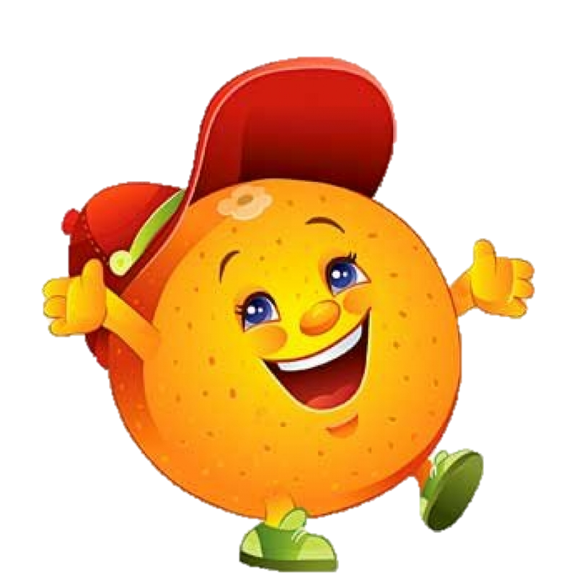
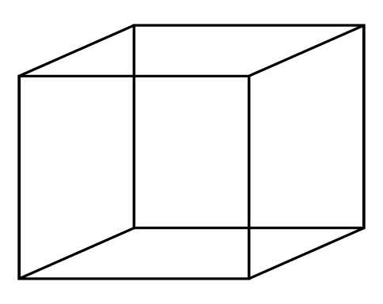
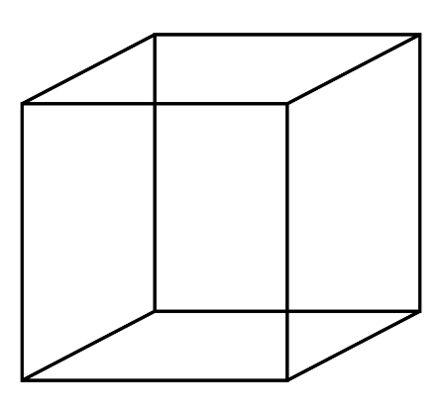
Назови маленькие слова – предлоги. Запомни их.
ПО
С (СО)

Slide 3
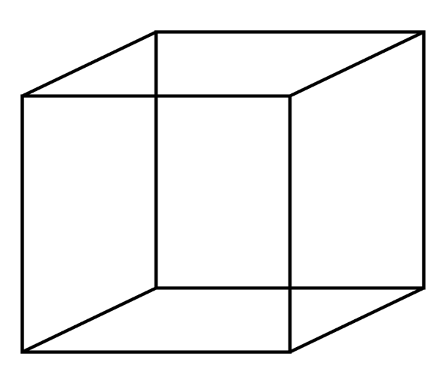
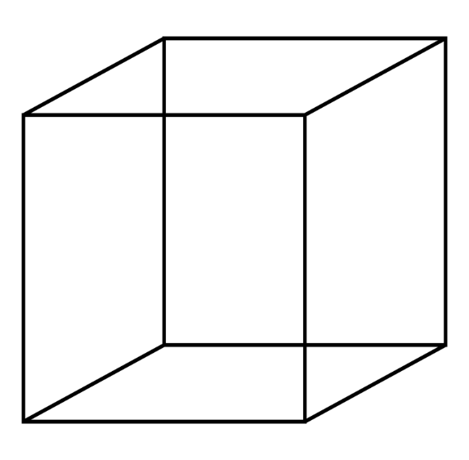
Назови маленькие слова – предлоги. Запомни их.
В
ИЗ

Slide 4
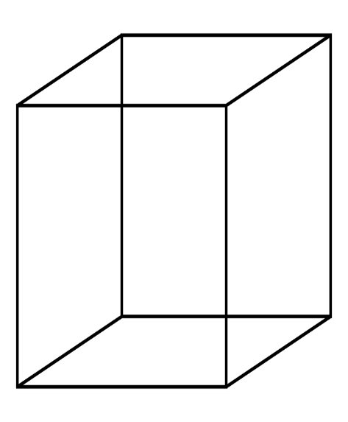
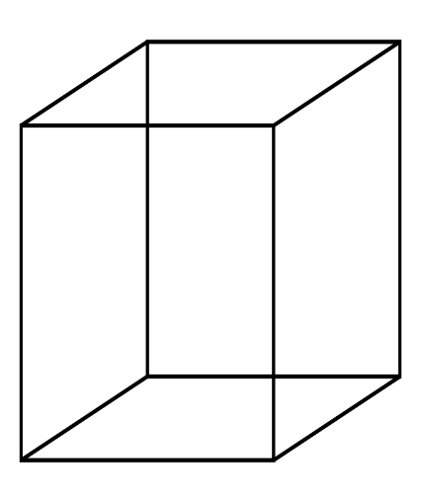
Назови маленькие слова – предлоги. Запомни их.
ОТ
К

Slide 5
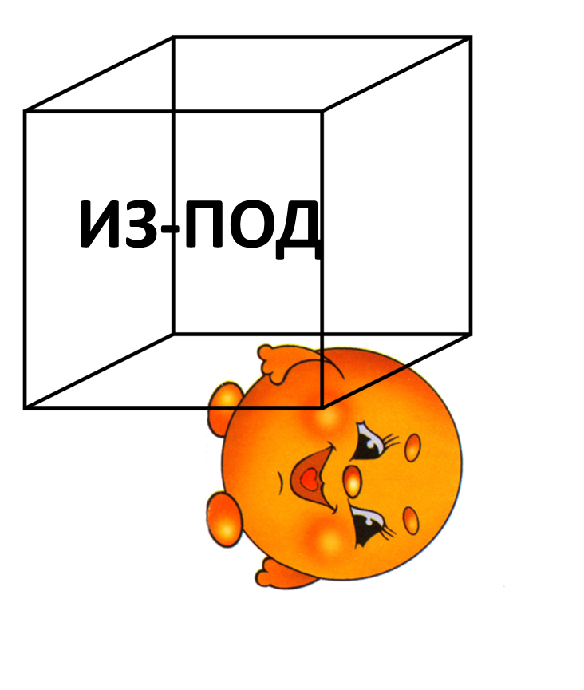
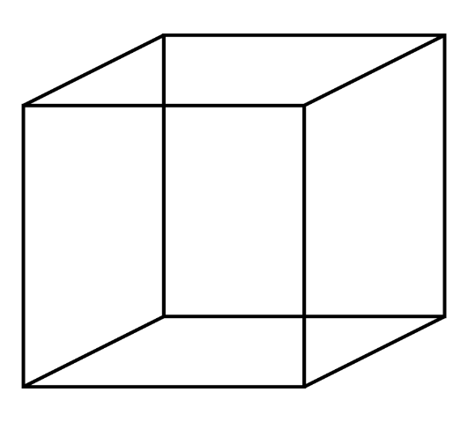
Назови маленькие слова – предлоги. Запомни их.
ПОД

Slide 6
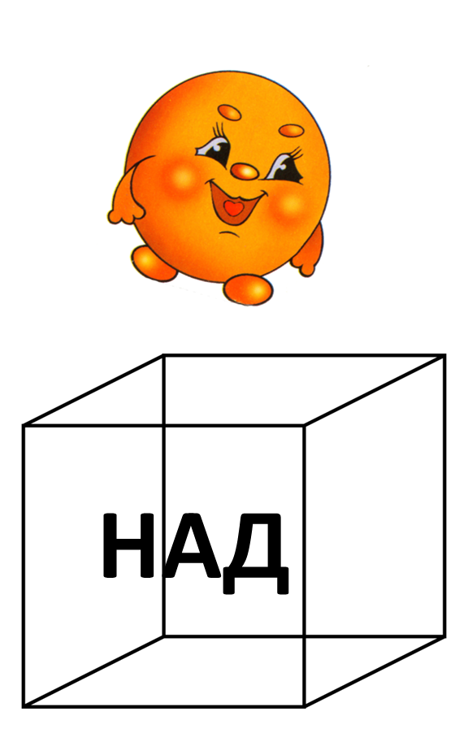
Назови маленькие слова – предлоги. Запомни их.
ПОД

Slide 7
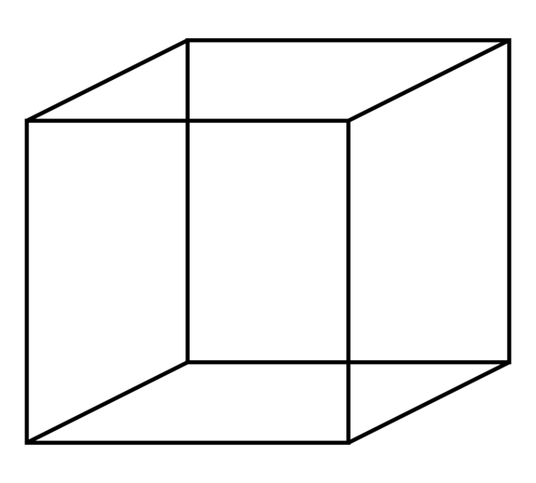
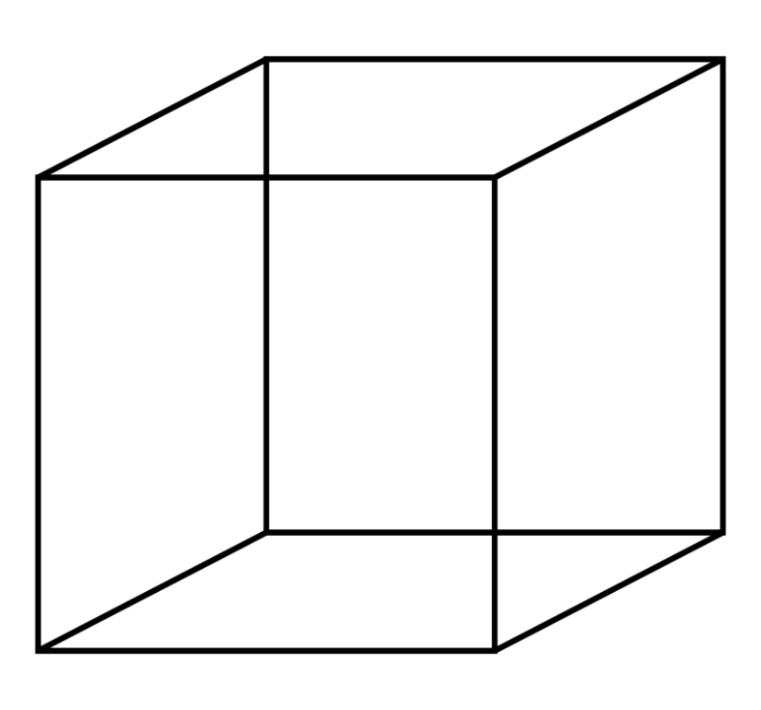
Назови маленькие слова – предлоги. Запомни их.
ЗА
ИЗ-ЗА

Slide 8
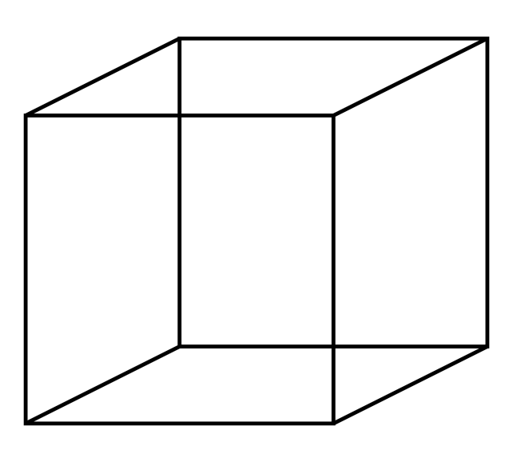
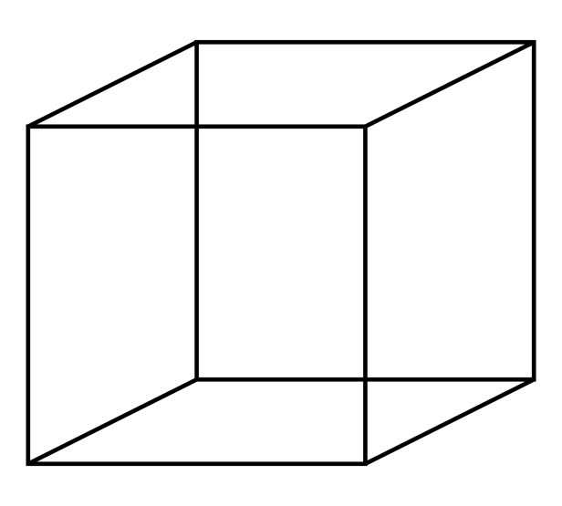
Назови маленькие слова – предлоги. Запомни их.
МЕЖДУ

Slide 9
Назови маленькие слова – предлоги. Запомни их.

Slide 10
Назови маленькие слова – предлоги. Запомни их.
У
(около)

Slide 11
Расскажи о том, что делает собачка. Правильно используй маленькие слова-предлоги.

Slide 12
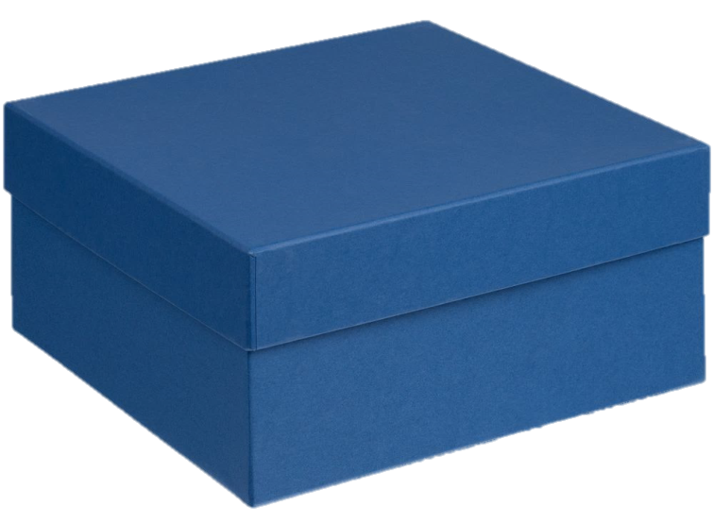

Slide 13
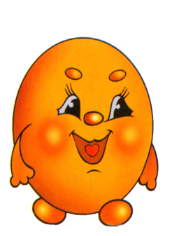
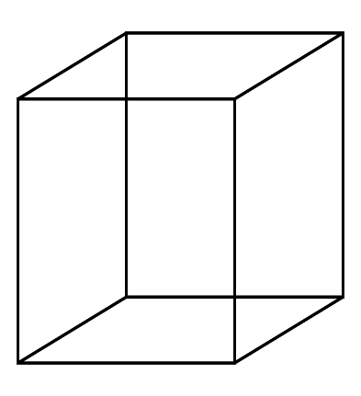
С

Slide 18
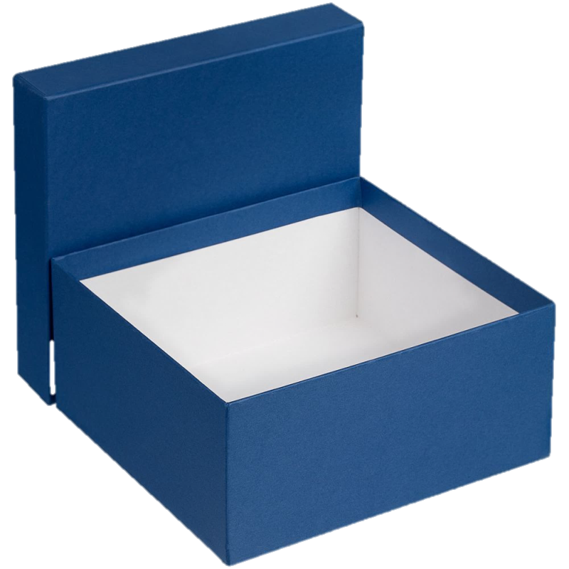

Slide 21
Расскажи о том, что делает котёнок. Правильно используй маленькие слова-предлоги.

Slide 22
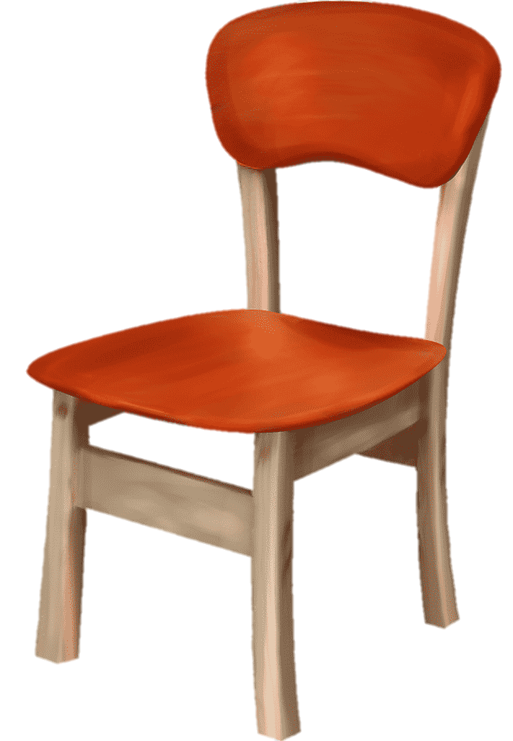

Slide 26
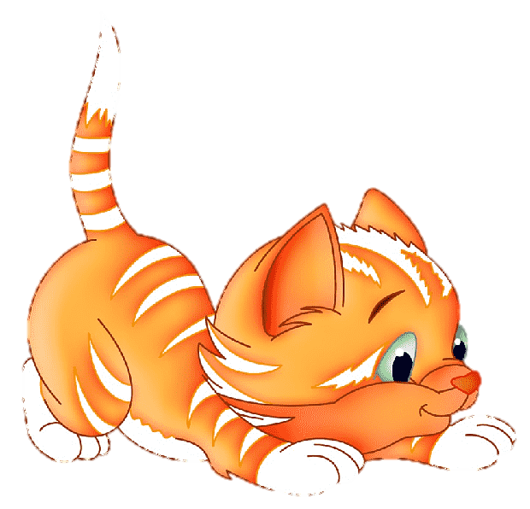

Slide 29
Молодец!

Slide 30
ИСТОЧНИКИ
Картинки:
котёнок https://gas-kvas.com/uploads/posts/2023-02/1676581977_gas-kvas-com-p-detskii-risunok-kota-i-mishki-19.png
щенок https://i.pinimg.com/736x/24/29/d8/2429d8bd55cfc745012acc9dc0fe8987.jpg
Колобок https://fsd.multiurok.ru/html/2017/06/18/s_5946e3154cf6d/650402_1.png
https://www.thesewingdirectory.co.uk/wp-content/uploads/2020/12/Family-Tree-Final-version.jpg

